Slide 1
数字逻辑与计算机组成 课内实验介绍
吴海军
南京大学计算机科学与技术系
Notes:
Logisim（http://www.cburch.com/logisim/）是Carl Burch开发的一个设计和模拟数字逻辑电路的图形化教学工具，其界面简洁、操作简单，功能却十分强大。非常便于学习逻辑电路设计的基本概念，能够从简单的子电路分层构建较复杂的数字电路。
意大利版本，2018年更新，在Java 9、Java10上运行，进一步修改bug。
中文版https://sourceforge.net/projects/logisimit/

Slide 2
主要内容
Logisim使用简介
Logisim实验1
多数表决器
构建或门
晶体管实现2选1多路选择器
4位奇偶校验器
Logisim常见问题

Slide 3
Logisim使用简介

Slide 4
Logisim的发展
Logisim是Carl Burch开发的一个设计和仿真数字逻辑电路的图形化教学工具。
非常便于学习数字逻辑电路设计的基本概念，能够从简单的子电路分层构建较复杂的数字电路。
2001年4月-2011年5月，版本V2.7.1，基于Java开发，跨平台运行，按照GNU开源协议授权使用。
Windows平台使用EXE文件，MAC或Linux平台使用JAR文件
在SourceForge上有多个Logisim项目，其中意大利语版本2017年开始修改，在Java 10及以上版本上重新编译，修改bug，添加新组件。最新版本： V2.16.1.0 2020-04-18
电路文件类型为circ，格式为xml，所有子电路都是以这样的标记出现，<circuit name=“***”></circuit>，包含电路外观。

Slide 5
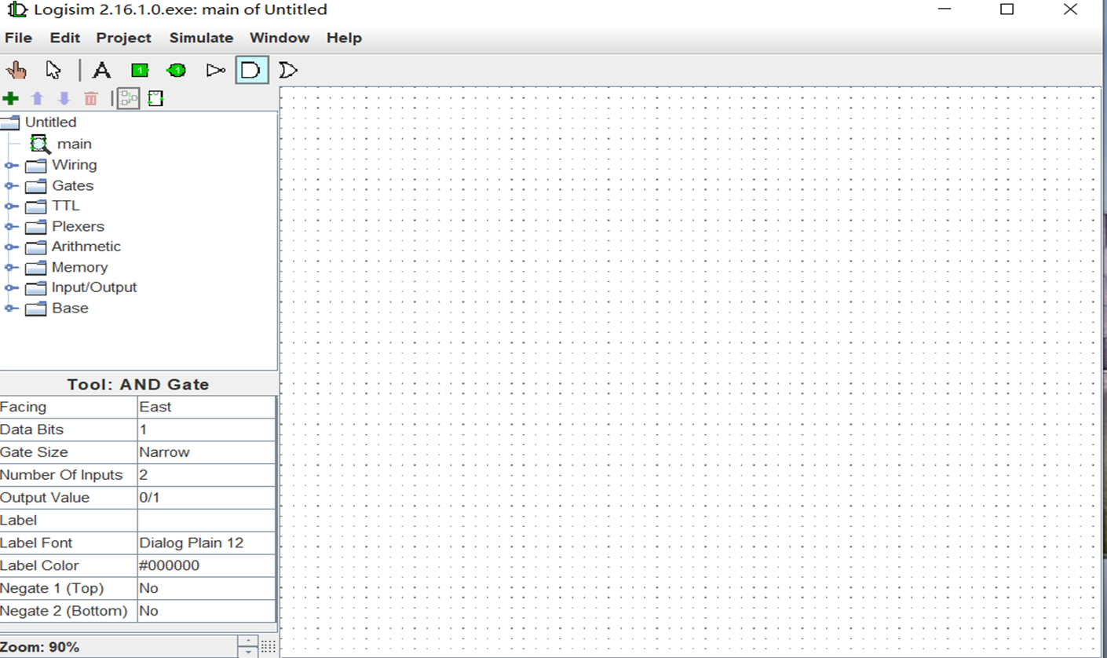
Logisim界面
快捷工具栏
子电路工具栏
导航窗口
工作区、画布
属性窗口
工作区缩放比例
工作区选择网格显示

Slide 6




快捷工具栏
1.Poke tool（ ）点戳工具：选中点戳工具，进入仿真状态，可动态改变工作区中部件某个输入端引脚的赋值。用鼠标点击输入端，它的输入值就会在0和1之间切换。
2.Edit tool ( )编辑工具：选中编辑工具后，进入编辑状态，可对工作区选中的部件进行拖曳、删除、修改属性等操作。当光标停在某个部件端口时，一个绿色的小圆圈将围绕该端口，此时按住鼠标左键，就可以进行器件间的连线。
3.Text tool（ ）文本工具：在电路中添加标识符或注释文字。如：在器件的输入输出端或器件边沿添加文字描述。
Notes:
1.点戳工具：改变电路输入端的赋值。
2.选中按钮：编辑选中的组件、添加导线。
3.文字输入：编辑电路中的文本标识。
4.输入引脚：添加输入引脚。
5.输出引脚：添加输出引脚。
6.非门：在电路中添加非门。
7.与门：在电路中添加与门，可在属性栏中，修改属性。
8.或门：在电路中添加或门，可在属性栏中，修改属性

Slide 7
快捷工具栏
1.Input Pin（ ）输入引脚：选中输入引脚后，在画布任意位置单击鼠标左键后，放置一个输入引脚。然后在属性窗口中，修改输入端属性。在鼠标移到输入端时，一个绿色的小圆圈将围绕端口，此时，只需按住鼠标左键，就可以进行器件间的连线。
2.Output Pin（ ）输出引脚：选中输出引脚后，在画布任意位置单击鼠标左键后，放置一个输出引脚。
3.NOT gate（ ）非门：选中非门后，在画布任意位置单击鼠标左键后，放置非门。
4.AND gate（ ）与门：选中与门后，在画布任意位置放置与门，可修改属性，如输出端方向、输入端数目、位宽、标识符、输入端负逻辑等。
5.OR gate（ ）或门：选中或门后，在画布任意位置放置或门， 可修改属性，如输出端方向、输入端数目、位宽、标识符、输入端负逻辑等。 。

Slide 8
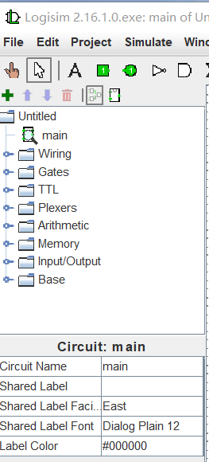
Logisim导航窗口
导航窗口提供Logisim所有的基本组件，用户可以将选中的组件拖曳都工作区中，并在属性窗口中定义其属性。
Wiring线路库：与线路直接相关的组件。
Gates逻辑门库：完成简单逻辑功能组件。
TTL库：74系列中小规模集成电路。
Plexers器件：更复杂的组合器件，如多路复用器和解码器。
Arithmetic算术：具有算术运算功能部件。
Memory存储器：具有存储数据的器件，如触发器、寄存器和RAM等。
I/O输入输出：用于人机交互的组件。
Base基础工具库：系统中不可或缺的工具。

Slide 9
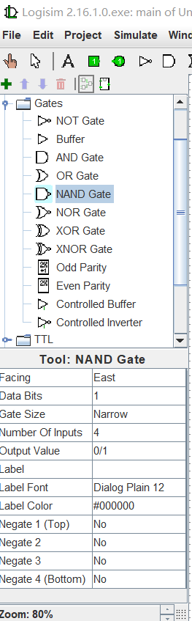
Logisim属性窗口
属性窗口配置组件的功能和外观。属性表左侧用来显示属性名称，右侧显示属性值，可用鼠标点击修改。
不同的组件的属性表不相同。
很多组件有公共的属性：
朝向
数据位宽
尺寸
输入端口数
输出值范围
标识符
标识符字体、颜色
输入端负逻辑选择等

Slide 10
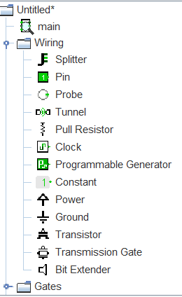
Logisim线路库
Wiring线路库包含与线路相关的基本组件，由属性表定义功能。
Splitter分线器：将多位线路进行拆分或将多个线路进行合并。
Pin引脚：电路的输入或输出引脚。
Probe探针：监控电路中指定位置的具体值，类似输出引脚，连接线条灰色，用于线路调试。
Tunnel隧道：类似于多层印刷电路板的过孔，可以将没有线路相连的两个或多个点逻辑连通，通过相同的标识符相连。有助于电路设计整洁美观。
Pull Resistor上/下拉电阻：用于处理连接点的不确定值（浮动值）。

Slide 11
Logisim线路库
Wiring线路库包含与线路相关的基本组件，由属性表定义功能。
Clock时钟：时钟信号源，以固定频率输出
Programmable Generator：可编程信号发生器，4个输出状态。
Constant常量：数值属性固定的值
Power电源：特殊的常量，值为1
Ground接地：特殊的常量，值为0
Transistor晶体管：有PMOS、NMOS晶体管两种类型
Transmision Gate传输门：
Bit Extender位扩展器：可扩展或截断数据位宽，扩展时刻选择0、1、符号位或额外输入位扩展。

Slide 12
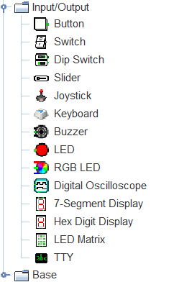
Logisim输入输出库
输入输出库包含与用户交互的组件
Button按钮：模拟一个按钮，未按下输出0，鼠标点击模拟按下输出1，释放鼠标按钮后输出0
Switch开关：通过选择不同位置来设置输入、输出间导通或截止。
Dip Switch一组拨档输入：选择不同位置持续输出0或1。
Slider连续输出：可通过鼠标平滑移动连续输出n位数二进制数。
Joystick操纵杆：鼠标拖动中间按钮，输出x、y两个坐标
Keyboard键盘：允许电路读取从键盘输入的ASCII键值。
Buzzer蜂鸣器：发出有输入定义的频率声音

Slide 13
Logisim输入输出库
输入输出库包含与用户交互的组件
LED指示灯：根据灯的亮和灭显示其输入值是1还是0。
RGB LED彩色指示灯：根据三个1位R、G、B输入值来显示指示灯的色彩，全0黑色，全1白色。
Digital Oscilloscope数字示波器：显示输入信号的波形。
7-Segment Display七段数码管：8个1位输入值分别对应7个线段和1个小数点。
Hex Digit Display十六进制数码管：一个4位输入对应数值，一个1位输入对应小数点。
LED Matrix LED矩阵：通过一个像素点阵来显示符号。有行模式、列模式、行列模式三种不同引脚模式。
TTY字符终端：一个简单的字符显示终端，接收可显示的ASCII码。

Slide 14
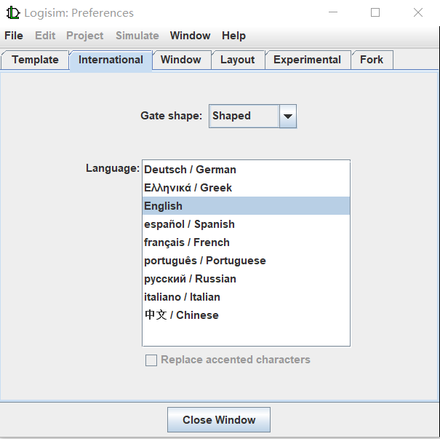
Logisim偏好设置
在File菜单下点击Prefrence，弹出偏好设置窗口
在international国际化选项卡中
可选择逻辑门的三种形式：标准形状Shape、矩形Rectangular和DIN 40700规范。
选择中文/Chinese，可切换界面语言为汉字。
在windows选项卡中
设置工具栏的位置
设置“滴答”运行频率
在Layout选项卡中
show component tips组件提示开关
keep connections while moving移动组件时保持连接

Slide 15
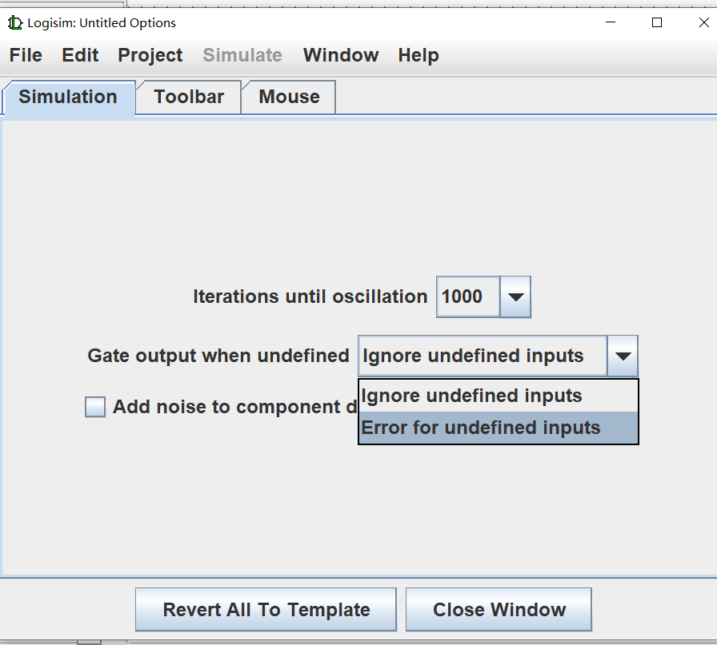
Logisim 工程选项
在Project菜单下点击Option，弹出工程选项窗口
在simulation选项卡中
Iterations until osillation在震荡前的循环次数。表示“滴答”的次数。
Gate outpout when undefined未连接的逻辑门输出：默认为忽略该输入，在实际电路中这种逻辑门可能导致行为不可预测，建议设置成错误。
Add noise to component delays组件延迟噪声：建议关闭该选项。

Slide 16
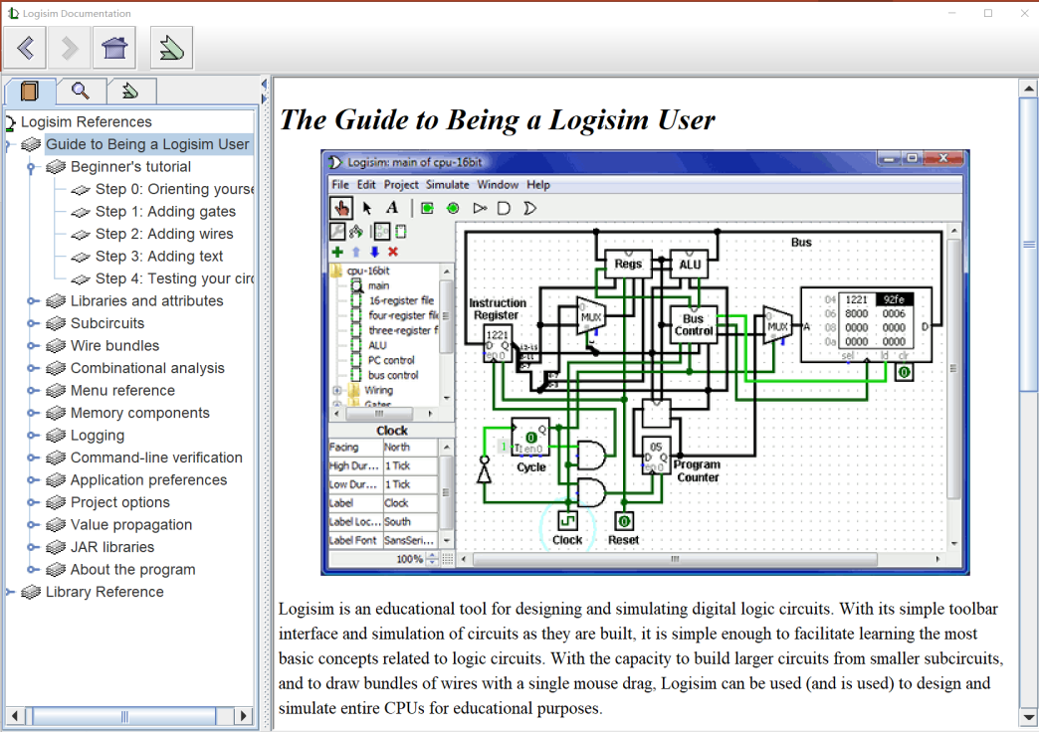
Logisim 帮助
在Help菜单下，点击User’s Guide

Slide 17
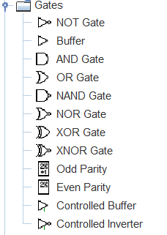
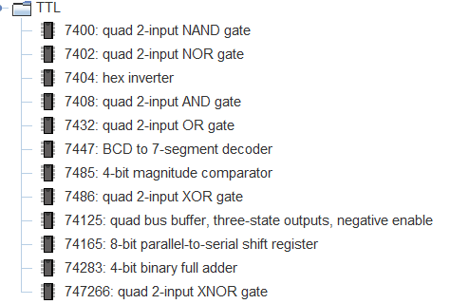
Logisim 基础库文件
逻辑门库

Slide 18
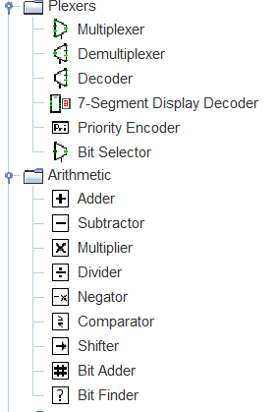
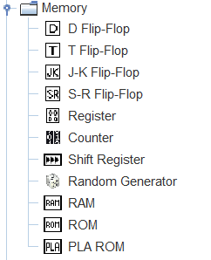
Logisim 基础库文件

Slide 19
Logisim 库文件
系统嵌入库文件：Logisim系统已经包含的库文件
生成的库文件：使用Logisim项目文件生成并保存在本地磁盘中的元器件集合。
JAR库文件：第三方利用java开发的库文件。可以下载到本地使用。
cs3410.jar
mips-probe.jar

Slide 20
Logisim实验1
课内实验1

Slide 21
Logisim实验1.1：多数表决器
实验1：利用基本逻辑门实现3输入多数表决器
实验步骤：
实验原理：列出真值表，生成逻辑表达式
添加逻辑门：放置需要的逻辑门、输入、输出引脚等，并布局到适当位置
添加线路：将输入引脚、逻辑门的输入端、输出端、输出引脚等通过连接线相连。
添加标识符：添加注释文字，便于电路的理解
仿真测试：进入仿真状态，验证电路功能。

Slide 22
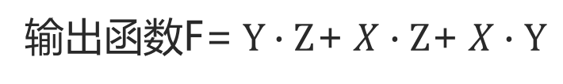
Logisim实验1.1：多数表决器
实验1：利用基本逻辑门实现3输入多数表决器
1、实验原理：输入、输出真值表
XYZ | F
000 001 010 011 100 101 110 111 | 0 0 0 1 0 1 1 1
输出函数F=$Y∙Z$+$X∙Z$+$X∙Y$
数字电路分析：需要3个2输入与门和1个三输入或门；3个输入引脚和1个输出引脚。

Slide 23
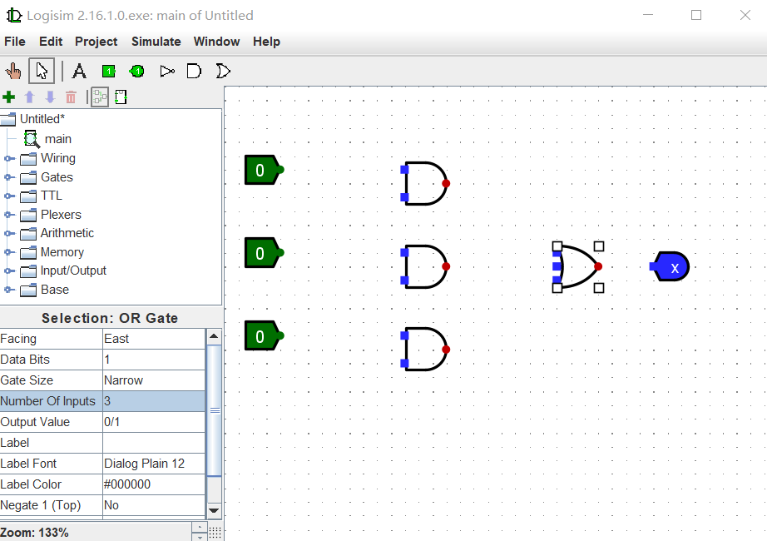
Logisim实验1.1：多数表决器
实验1：利用基本逻辑门实现3输入多数表决器
2、添加逻辑门：放置需要的逻辑门、输入、输出引脚等，并布局到适当位置
打开Logisim软件，通过快捷工具栏放置与门、或门、驶入引脚、输出引脚
或门缺省输入端口数是2，需修改属性表，将输入端口数改为3

Slide 24
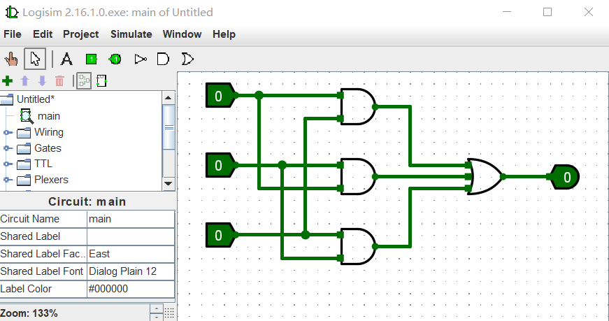
Logisim实验1.1：多数表决器
实验1：利用基本逻辑门实现3输入多数表决器
3、添加线路：将输入引脚、逻辑门的输入端、输出端、输出引脚等通过连接线相连。
在编辑状态下，当鼠标移动移动到某个连接点时，出现绿色圆圈，拖动该圆圈到目的位置即可生成线路。
所有的输入和输出引脚都需要线路相连，不能悬空。

Slide 25
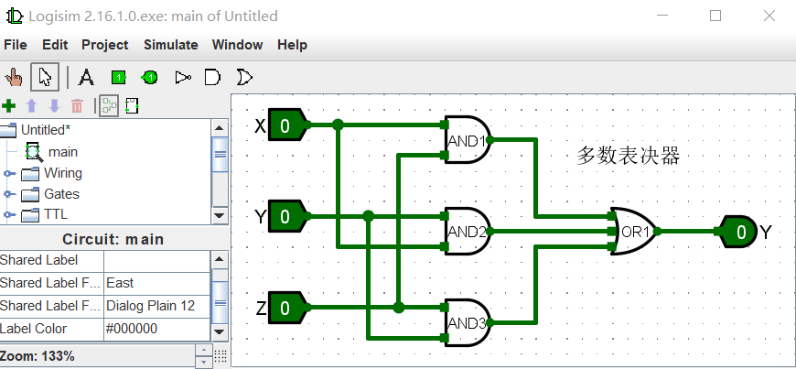
Logisim实验1：多数表决器
实验1：利用基本逻辑门实现3输入多数表决器
4、添加标识符：添加注释文字，便于电路的理解
选中输入、输出引脚，在属性表中添加引脚标识符
选中逻辑门，在属性表中添加门标识符
点击快捷工具栏中文本工具，在电路空白处添加描述文字。
标识符、注释文字的字体、大小、颜色和位置等均可在属性表中修改

Slide 26
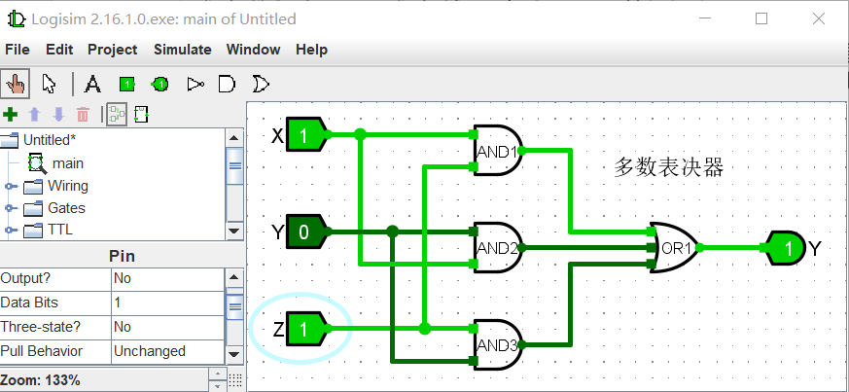
Logisim实验1.1：多数表决器
实验1：利用基本逻辑门实现3输入多数表决器
5、仿真测试：进入仿真状态，验证电路功能。
在快捷工具栏中，选中点戳工具，进入仿真状态。
把鼠标移到某个输入引脚，点击鼠标左键，改变该输入引脚的赋值为1，检测输出引脚的数值，填写输入、输出对应表，验证电路的正确性。
XYZ | F
000 001 010 011 100 101 110 111 | 0 0 0 1 0 1 1 1

Slide 27
Logisim实验1.2：构建或门
实验2：利用CMOS晶体管构建两输入或门，并验证其功能。
1、实验原理：根据数字电路原理，或门是由或非门级联反相器构成。
或非门、反相器的原理如下所示：
实现电路部件分析：
3对CMOS晶体管
2个输入引脚
1个输出引脚
1个电源
1个地线
或非门原理图
反相器原理图

Slide 28
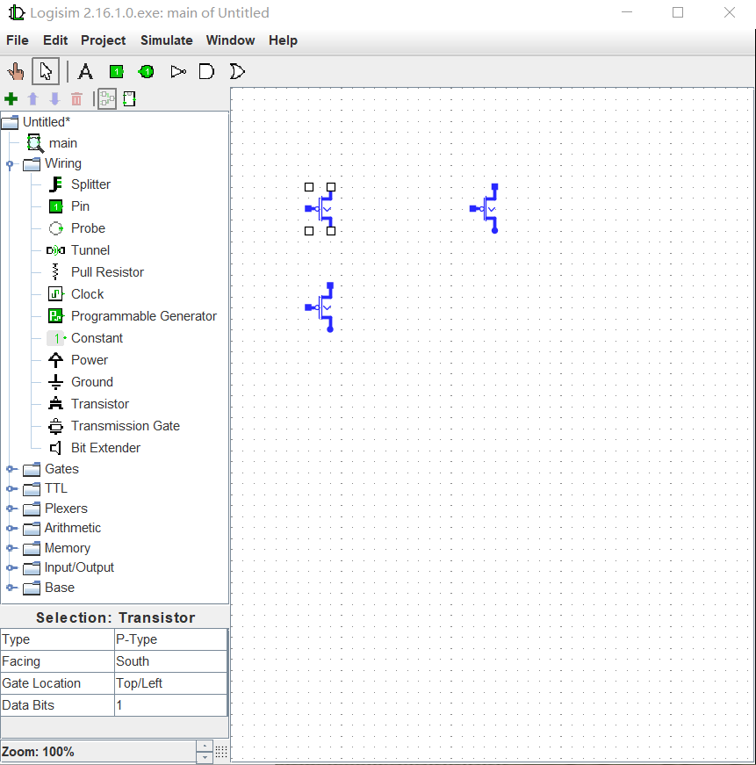
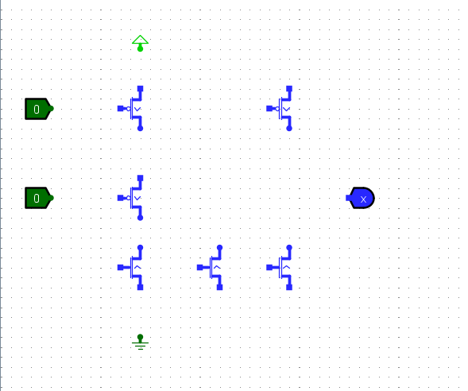
Logisim实验1.2：构建或门
2、添加晶体管，选择晶体管类型为P-Type，朝向选择：South，复制该晶体管3只。
添加NMOS晶体管3只，朝向选择：North。
添加输入、输出引脚和电源、地线

Slide 29
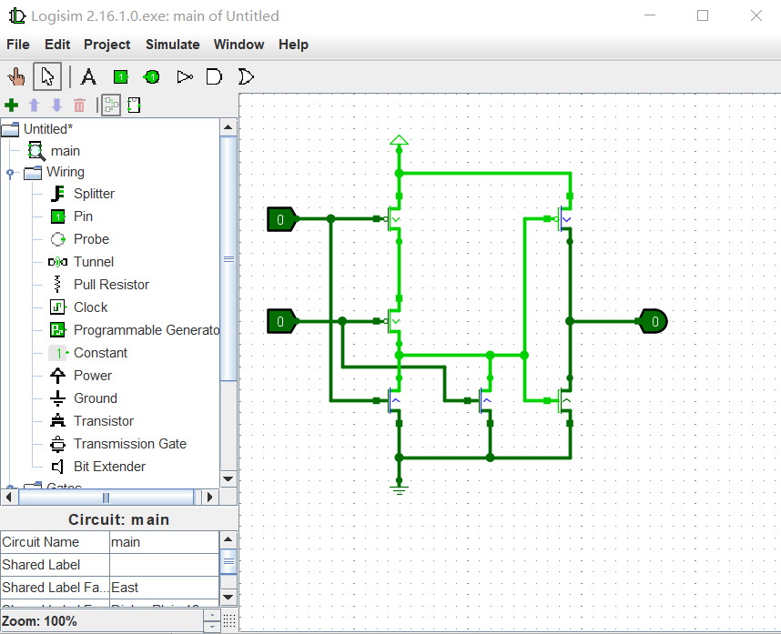
Logisim实验1.2：构建或门
3、添加线路，根据与非门和反相器原理图级联

Slide 30
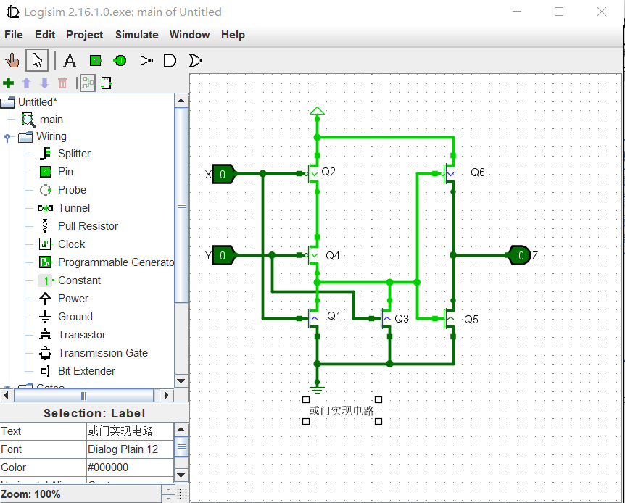
Logisim实验1.2：构建或门
4、添加标识符，标注输入、输出引脚及晶体管标识符，添加电路功能描述

Slide 31
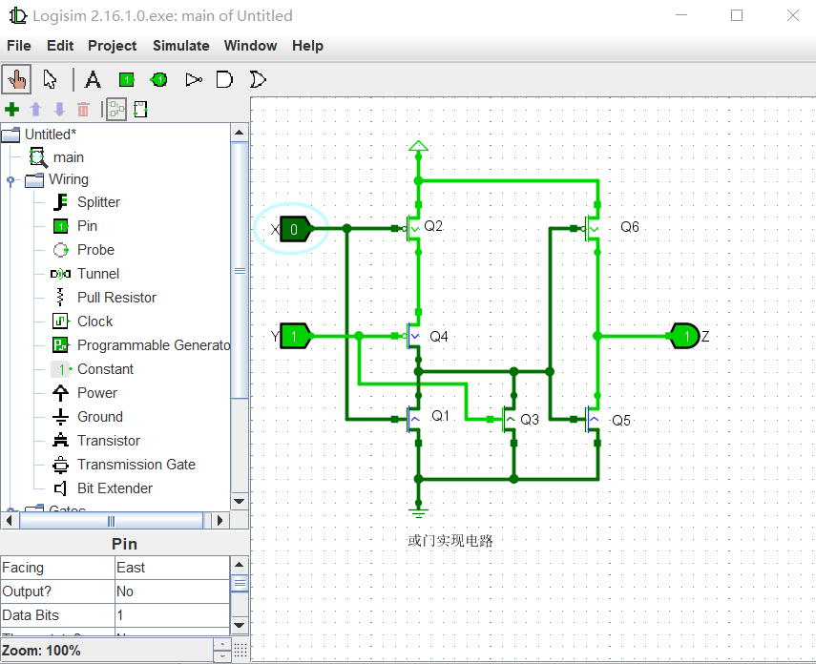
Logisim实验1.2：构建或门
5、仿真验证电路，进入仿真状态，改变输入引脚赋值，记录输出引脚的数值，填写输入输出数据表，验证电路功能。
XY | Z
00 01 10 11 | 0 1 1 1

Slide 32
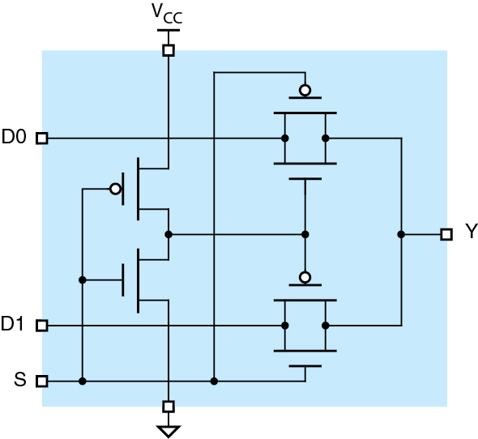

Logisim实验1.3：实现2选1多路选择器
实验3：利用晶体管和传输门，实现2选1多路选择器；并封装成子电路，实现4选1多路选择器。
1、实验原理图如下所示：
实现电路部件分析：
1对CMOS晶体管
2个传输门
2个输入引脚
1个输出引脚
1个电源
1个地线
Y=D0 $ \overline{S}+D1S$

Slide 33
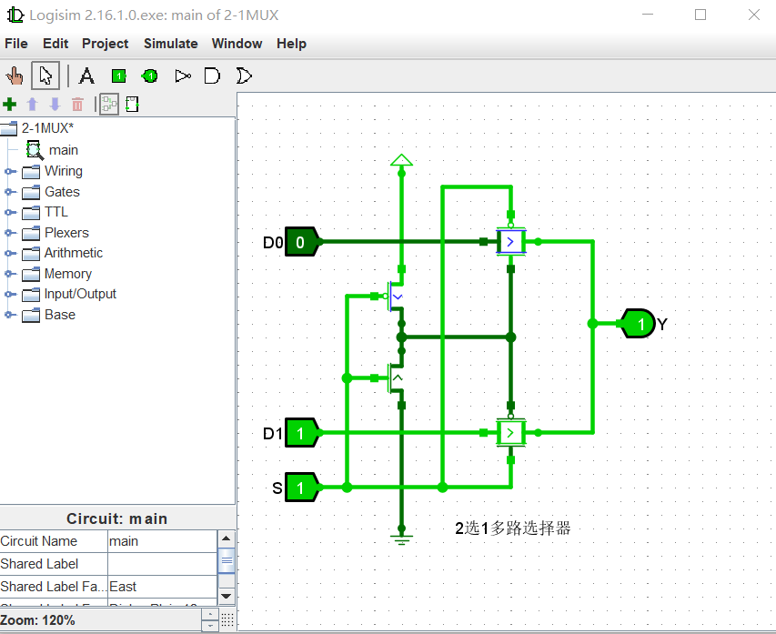

Logisim实验1.3：实现2选1多路选择器
实验3：利用晶体管和传输门，实现2选1多路选择器；并封装成子电路，实现4选1多路选择器。
2、实现电路如下所示，仿真检测电路功能。
保存电路，文件名：2-1MUX.circ
S D0 D1 | Y
0 0 0 0 0 1 0 1 0 0 1 1 1 0 0 1 0 1 1 1 0 1 1 1 | 0 0 1 1 0 1 0 1
Y=D0 $ \overline{S}+D1S$

Slide 34
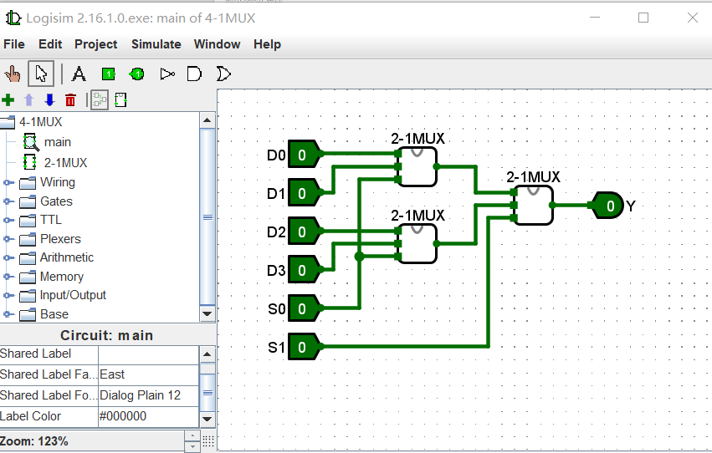
Logisim实验1.3：实现2选1多路选择器
3、新建一个电路（File→New）命名为：4-1MUX。
添加一个子电路2-1MUX（Project→Add Circuit）,打开2-1MUX子电路，把设计好的2-1MUX电路拷贝到工作区中。
双击导航窗口中main，可把2-1MUX子电路拖曳到main工作区中，子电路用矩形表示，包括3个输入引脚和1个输出引脚。
构建4选1多路选择器需要3个2选1多路选择，得到如下电路图

Slide 35
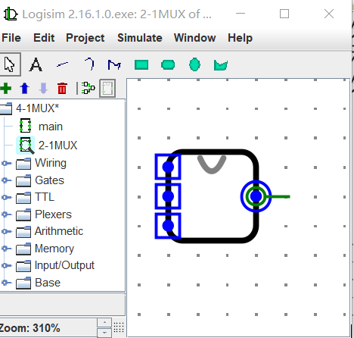

Logisim实验1.3：实现2选1多路选择器
4、编辑子电路外观：选中子电路快捷操作栏中的外观编辑模式
缺省子电路外观：带缺口的矩形，输入引脚在矩形左侧，端口用方形表示，输出引脚在矩形右侧，端口用圆形表示。
添加子电路上移一层
外观编辑模式
删除子电路
添加子电路
添加子电路下移一层
电路编辑模式
外观编辑工具栏

Slide 36
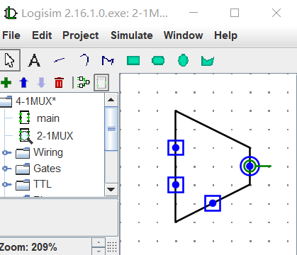
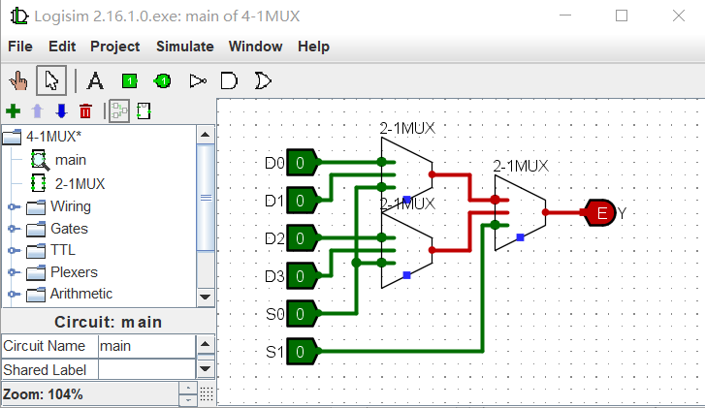
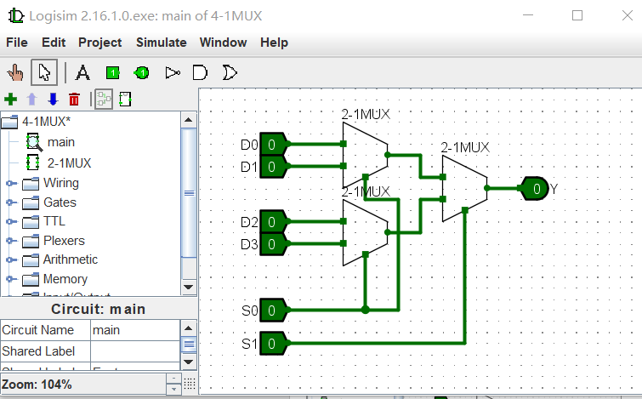
Logisim实验1.3：实现2选1多路选择器
5、编辑子电路外观为梯形，并重新布局输入引脚位置，则需要修改主程序中的线路。

Slide 37
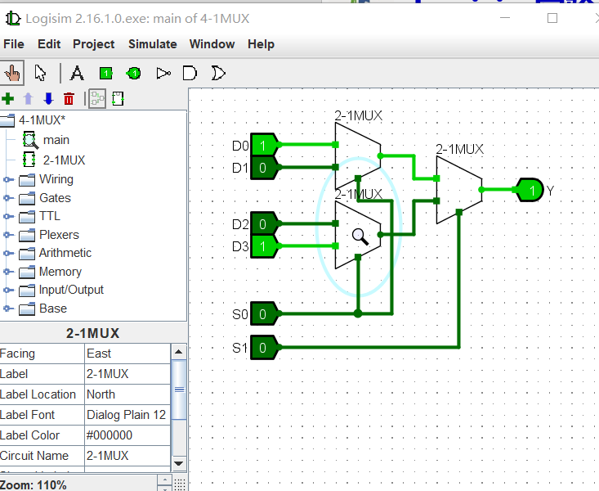
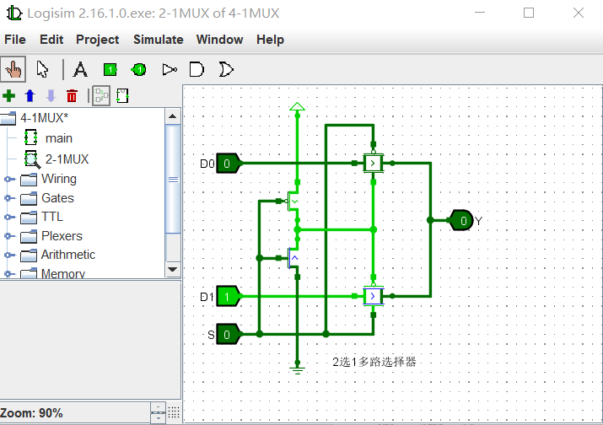
Logisim实验1.3：实现2选1多路选择器
6、子电路调试方法：
鼠标移到子电路上，单击右键，选择View 子电路，进入子电路查看状态
在点戳仿真状态下，单击子电路，出现放大镜，再双击放大镜，则进入子电路查看状态，检查调试状态
在Project下，查看仿真树View Simulation Tree双击层次元素，则进入对应的子电路查看状态

Slide 38
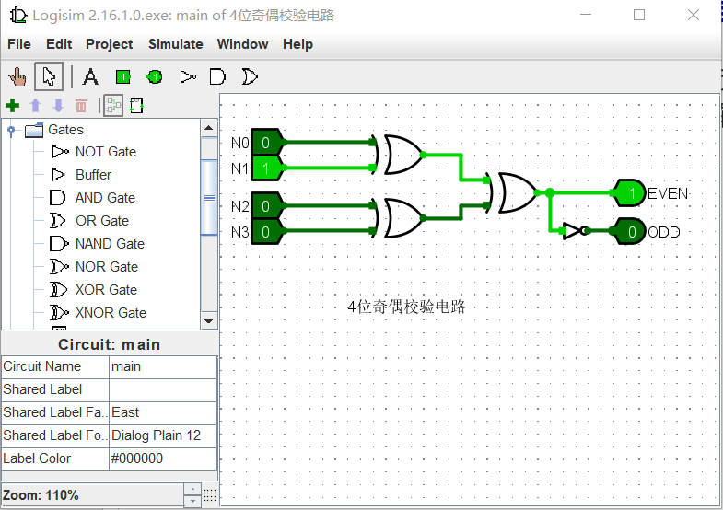
Logisim实验1.4： 4位奇偶校验电路
实验4：利用异或门实现4位二进制数奇偶校验电路，并学会使用组合逻辑分析生成电路。
1、实验原理：4个输入，3个异或门，有两个相反的输出。
采用2叉树结构布局电路
Notes:
有其它布局方法

Slide 39
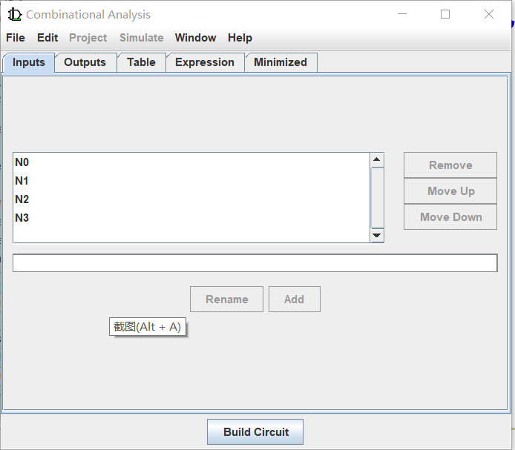
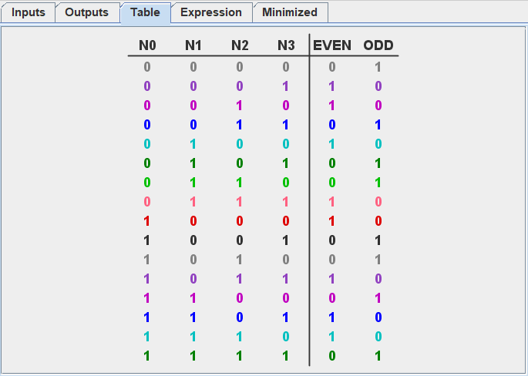
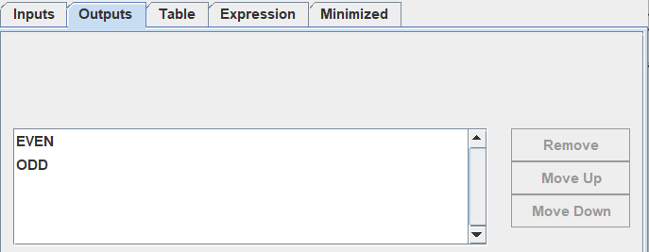
Logisim实验1.4： 4位奇偶校验电路
实验4：利用异或门实现4位二进制数奇偶校验电路。
2、组合电路分析Project → Analyze Circuit，已有通过验证的电路图，则可产生当前项目的输入变量名称、输出变量名称、真值表、输出逻辑表达式和最小项列表（最小项范式）
如果有真值表或输出表达式或最小项列表亦可生成电路图。

Slide 40
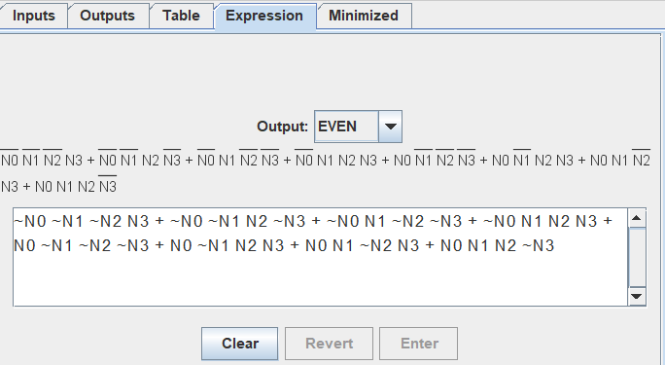
Logisim实验1.4： 4位奇偶校验电路
3、使用真值表之前或输出逻辑表达式之前，需先定义输入和输出变量名称。
使用输出逻辑表达式来描述功能
Logisim中支持的逻辑运算符
逻辑非：NOT、~、！、’
逻辑与：AND、&、&&
逻辑或：OR、+、|、||
异或：XOR、^

Slide 41
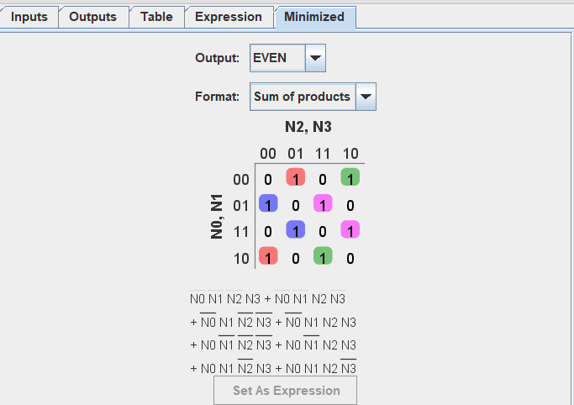
Logisim实验1.4： 4位奇偶校验电路
实验4：利用异或门实现4位二进制数奇偶校验电路。
最小项范式，偶校验最小项范式如下：

Slide 42
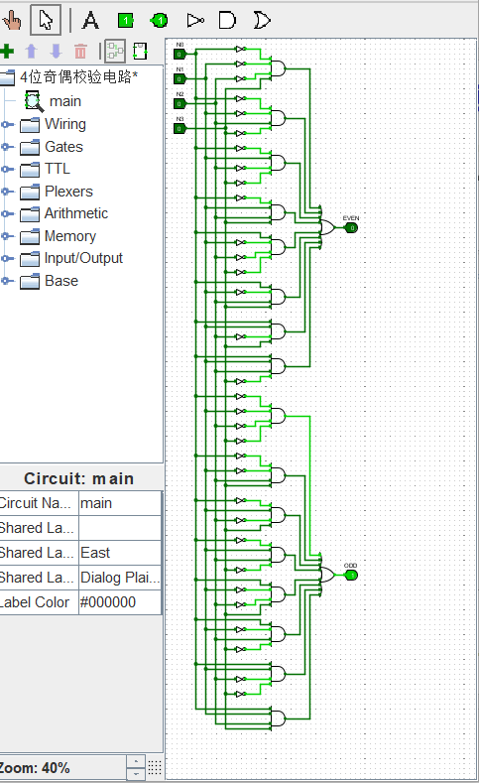
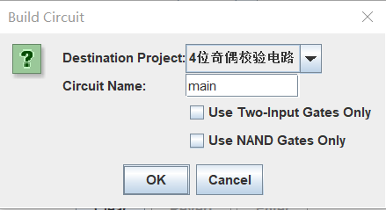
Logisim实验1.4： 4位奇偶校验电路
4、生成电路Build Circuit，，在真值表、输出表达式和最小项范式的页面中，都有Build Circuit按钮，单击该按钮，则自动生成逻辑电路。
可选择值使用2输入逻辑门
可选择只使用与非门实现电路
自动生成的电路通常比较美观

Slide 43
Logisim常见问题

Slide 44
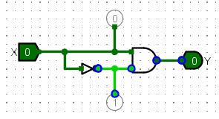
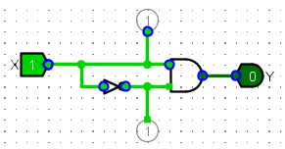
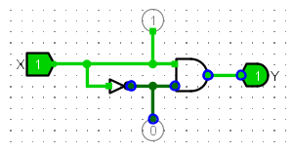
Logisim器件延迟
Logisim中的组件都是有延迟的
可以使用单步仿真的方法验证
关闭自动仿真Ctrl+E，利用单步仿真Ctrl+I，当输入端x从0变为1时，输出端Y，在单步仿真下，出现输出为1值。
也可以把输出接到触发器的时钟端，间接验证产生了跳变。

Slide 45
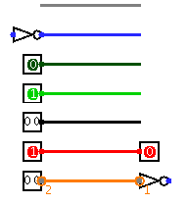
线路不同颜色的含义
Gray：线的位宽度是未知的。发生这种情况，因为电线没有连接到任何组件的输入和输出。连接到探针。
Blue：高阻抗位的一位的值，但没有一个特定的值到线驱动，称为高阻态或悬浮态。
Dark green：线路载有一位0值。
Bright green：线路载有一位1值。
Black：导线有多重价值。一些或所有的位可能不指定
Red：导线表示错误的值，可能是有的位值不确定，存在线路短路。当有任何有不确定值时，多位导线会变红.
Orange：连接到导线组件数位宽度不一致。一个橙色线是有效的“破碎”：它没有进行组件之间的值。

Slide 46
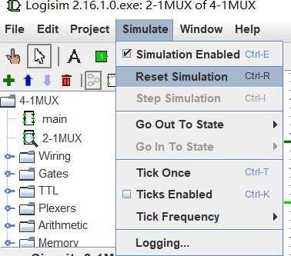
Logisim的特殊问题
电路出现大面积蓝线
电路出现蓝线一般是没有连接具体的值，成为高阻态或悬浮态。
如果遇到莫名其妙的呈现大面积蓝线，这主要是其内部仿真算法紊乱的原因，这个时候可以有几个方法尝试修复：
Ctrl+R总复位所有电路
重启自动仿真
重启Logisim

Slide 47
Logisim的特殊问题
电路出现红线的原因：
第一种是逻辑部件的输入悬空，为蓝线，所以输出为错误状态。将输入连接上具体信号红线即可消失。
第二种就是短路故障，通常有两种情况
一种情况是将输入引脚错误连接到逻辑部件输出端口；
另一种情况是连接错误造成的，往往在电路动态运行中才会出现红线。
因为初始状态下短路位置连接的多个数据来源的值是相同的，所以没有信号冲突；动态运行时可能出现短接的两个部件的数据是不同的，造成了信号冲突，显示红色。
解决短路故障的方法
查找红色路径中是否有不当连接的。
删掉电路封装，查找被隐藏在下面的短路线路。

Slide 48
Logisim的特殊问题
电路仿真循环次数达到一定阈值，Logisim提示发生震荡
电路出现震荡大多数是由于不恰当的回路造成的
查看发生震荡的电路，尝试断开一些回路，重启Logisim看能否消除这个震荡，反复测试，直到找出问题。
也可以尝试关闭系统自动仿真，然后利用信号单步仿真的方式逐步检查电路，直到发现回路。

